Slide 1



CURSO ESPECIALIZACIÓN IA Y BIG DATA MÓDULO: SISTEMAS DE APRENDIZAJE AUTOMÁTICO U1.4: FASES DEL APRENDIZAJE AUTOMÁTICO

Slide 2
Índice
Machine learning
El proceso del análisis predictivo
Metodologías

Slide 3
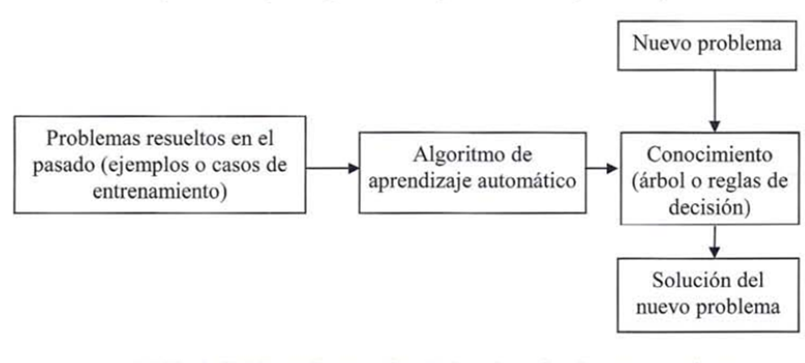
Machine learning
Machine learning es un subcampo de las ciencias de la computación y la inteligencia artificial que se sirve de algoritmos que permiten a las máquinas aprender imitando la forma en que lo hacen los seres humanos.
Los juegos de datos encierran estructuras, patrones y reglas de los que es posible extraer conocimiento sobre los eventos que los han generado.
Existen gran cantidad de algoritmos en minería de datos que se pueden organizar en función del tipo de aprendizaje que usan: SUPERVISADOS y NO SUPERVISADOS.

Slide 4
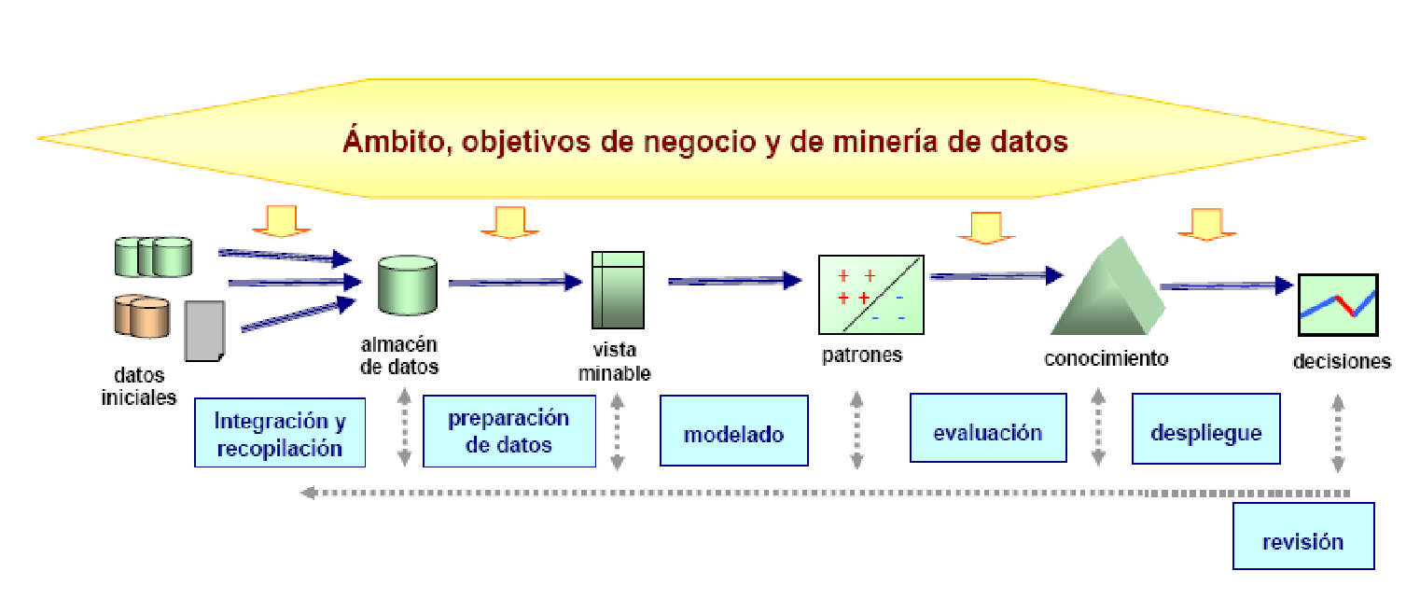
El proceso del análisis predictivo

Slide 5
El proceso del análisis predictivo
Las fases del proceso del KDD (Knowledge Discovery in Databases) o análisis predictivo son las siguientes:
Integración y recopilación
Resultado: Almacén de datos
Preparación de datos
Resultado: Vista minable (Vista preparada para la aplicación del método de minería de datos)
Minería de datos: Seleccionar y aplicar el método de minería de datos apropiado.
Resultado: Patrones o modelos
Evaluación/Interpretación/Visualización: Consiste en la evaluación, interpretación, transformación y representación de los patrones extraídos.
Resultado: Conocimiento
Difusión y uso del nuevo conocimiento: El conocimiento generado debe ser aplicado.
Resultado: Decisiones

Slide 6
El proceso del análisis predictivo
Integración y recopilación:
1. Determinar las fuentes de información que pueden ser útiles y dónde conseguirlas.
2. Diseñar el esquema de un almacén de datos que consiga unificar de manera operativa toda la información recogida.
3. Implantación del almacén de datos que permita la “navegación” y visualización previa de sus datos, para discernir qué aspectos pueden interesar en el estudio.
Resultado: Almacén de datos

Slide 7
El proceso del análisis predictivo
Preparación de datos:
1. Estudiar y comprender los datos que necesitamos
2. Selección, limpieza y transformación de los datos que se van a analizar. La selección incluye tanto una criba o fusión horizontal (filas) como vertical (atributos). Esta preparación está condicionada por el método de minería de datos que se aplicará.
Resultado: Vista minable (Vista preparada para la aplicación del método de minería de datos)

Slide 8
El proceso del análisis predictivo
Minería de datos: Seleccionar y aplicar el método de minería de datos apropiado.
Resultado: Patrónes o modelos
Evaluación/Interpretación/Visualización: Consiste en la evaluación, interpretación, transformación y representación de los patrones extraídos.
Resultado: Conocimiento
Difusión y uso del nuevo conocimiento: El conocimiento generado debe ser aplicado.
Resultado: Decisiones
En todo momento el proceso es dirigido por su ámbito y sus objetivos. El resultado del KDD debe ser COMPRENSIBLE, de otro modo no podrá usarse.

Slide 9
METODOLOGÍAS
Las técnicas de Data Science surgen en la década de los 90.
En un intento de normalizar este proceso se crean a finales de los 90 dos metodologías principales:
CRISP-DM (Cross Industry Standard Process for Data Mining)
SEMMA (Sample, Explore, Modify, Model and Asses)
Ambas especifican las tareas a realizar en cada fase descrita por el proceso, y definiendo la salida de cada fase.
CRISP-DM es más completo porque tiene en cuenta la aplicación al entorno de negocio de los resultados y la más usada.

Slide 10
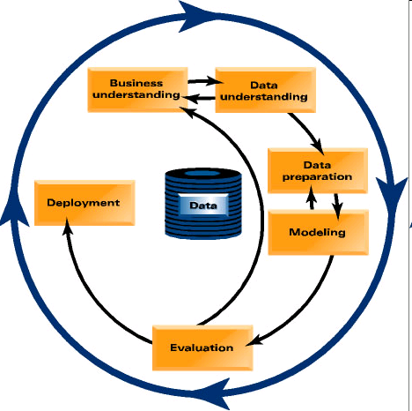
Fases: Comprensión del negocio: Objetivos del Proyecto y comprensión de requerimientos. Definición del problema de Minería de Datos Comprensión de los datos: Recolección y recopiación de datos inicial. Identificación de problemas en la calidad de los datos. Preparación de datos: Selección de tablas, registros y atributos. Limpieza y transformación de datos Modelado: Selección de técnicas de modelado y su aplicación. Calibración de parámetros Evaluación: Evaluación de los objetivos y aspectos de negocio alcanzados. Despliegue/Desarrollo: Desarrollo del modelo de resultados Implementación de la repetición del proceso de data mining
CRISP-DM

Slide 11
CRISP-DM
Comprensión del
Negocio
Comprensión
de los datos
Preparación
de Datos
Modelado
Evaluación
Despliegue
Determinar los
Objetivos del
Negocio
Recoger
los Datos Iniciales
Seleccionar
los Datos
Seleccionar
la Técnica
de Modelado
Evaluar los
Resultados
Plan de
Despliegue
Evaluaar la
Situación
Describir los
Datos
Limpiar los
Datos
Generar el
Diseño de la
Prueba
Revisar el
Proceso
Plan de
Monitoriación
& Mantenimiento
Determinar los
Objetivos de la
Minería de Datos
Explorar los
Datos
Construir los
Datos
Contruir el
Modelo
Determinar los
Próximos Pasos
Producir el
Informe Final
Producir
Plan del Proyecto
Verificar
la Calidad
de los Datos
Integrar los
Datos
Evaluar el
Modelo
Revisar el
Proyecto
Formatear los
Datos

Slide 12
Gracias

